Slide 1

6주차 강의 자바웹프로그래밍
강사 : 최도현

Slide 2
오늘의 할일 - 1
주 별 기술 트렌드 분석
웹 서비스 관련 이슈

Slide 3
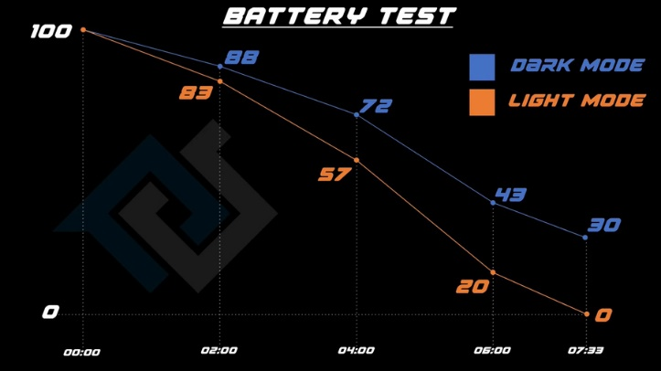
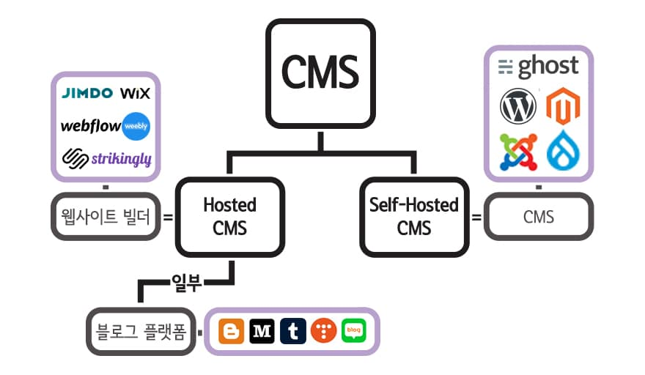

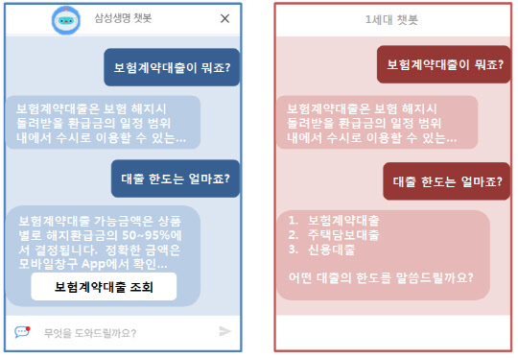
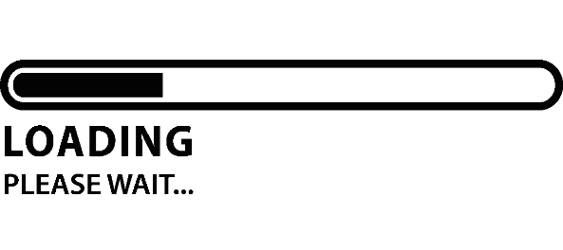
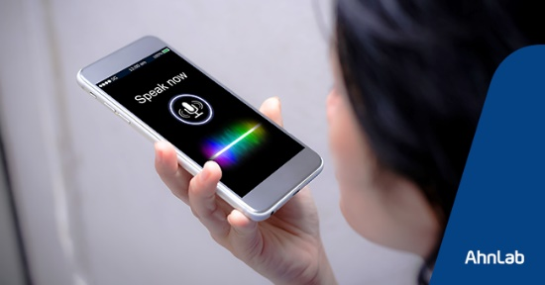
웹 서비스 관련 이슈
화이트/다크모드 화면 제공
모바일 등 배터리 약 39% 이상 절약
페이지 속도 = 사용자 경험
서버 반응 3초 이상 웹사이트 사용 x
Mobify : 100ms 단축마다 1.11%의 사용 증가 : 연간 수익율 $380,000
음성 어시스턴스 - GOOGLE
음성 검색 사용율 크게 증가
어린이와 노인 연령층 약 20% 이상 증가
인공지능 챗봇 진화 - CHATGPT
대부분 복잡한 Q/A 해결
한국어 학습 통한 AI 스피커 시장 활성화 예상
CMS의 극강 인기
워드프레스 등 전 세계 64% 이상
리눅스 서버 기반 오픈 소스 CMS 인기

Slide 4
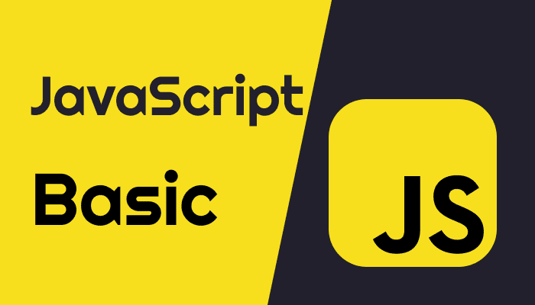
오늘의 할일 - 3
자바 스크립트 문법
자바스크립트 문법
꾸글.COM

Slide 5
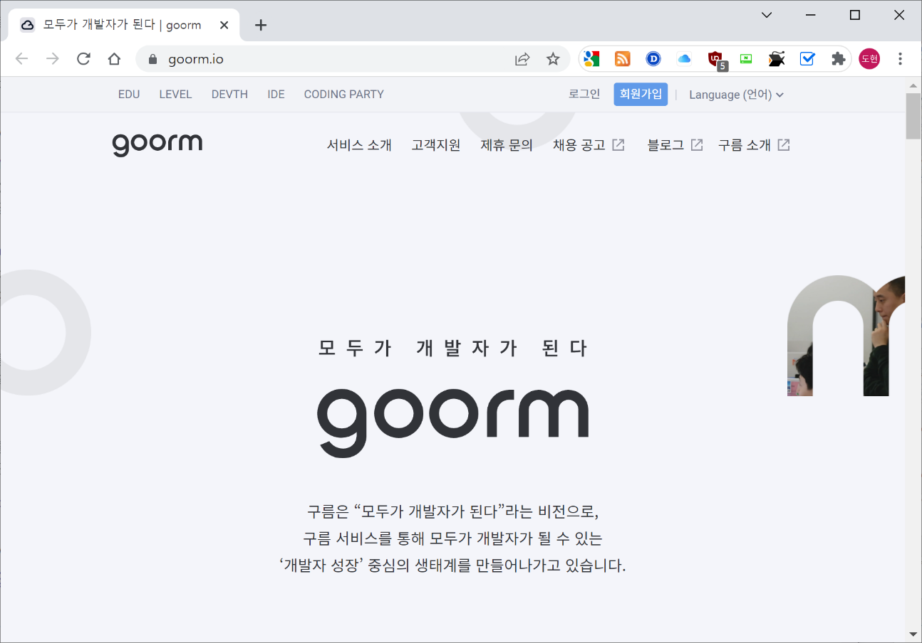
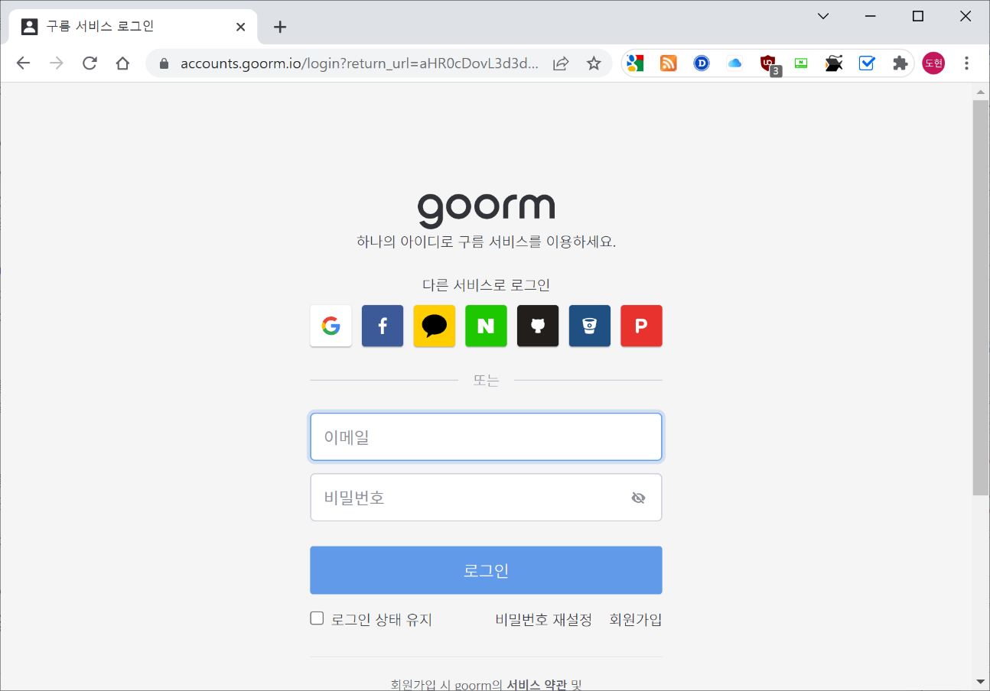
그룸 IDE 접속 및 로그인
웹 사이트 접속과 로그인(구글 계정)
https://ide.goorm.io/ 또는 https://www.goorm.io/

Slide 6
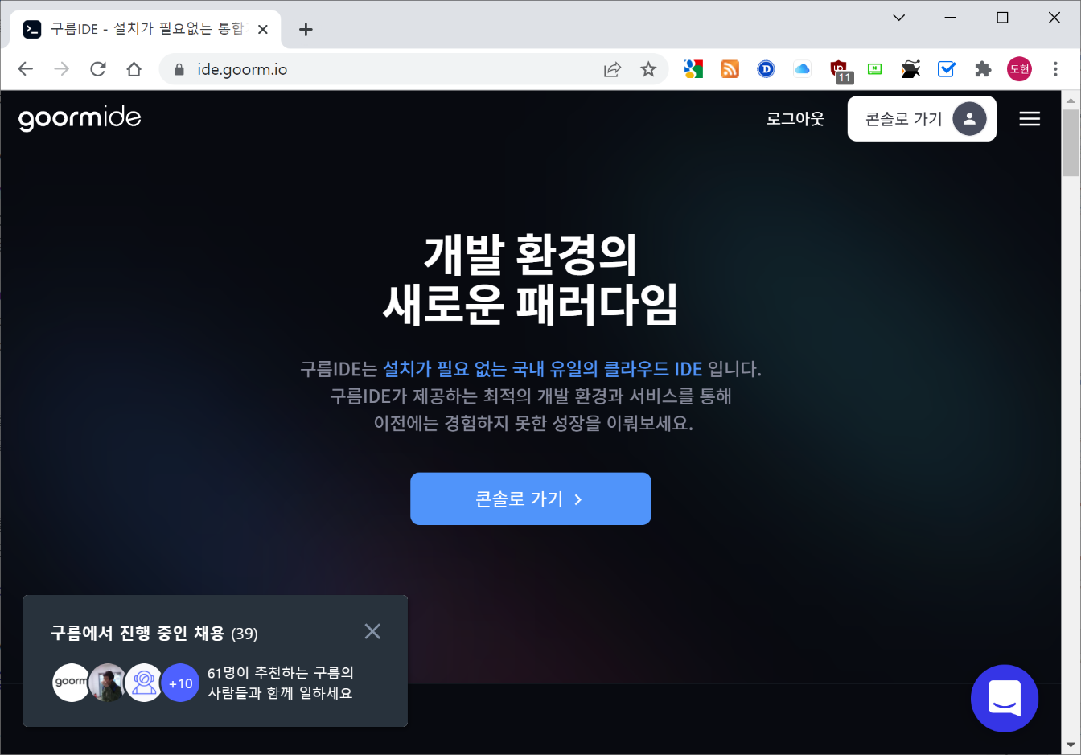
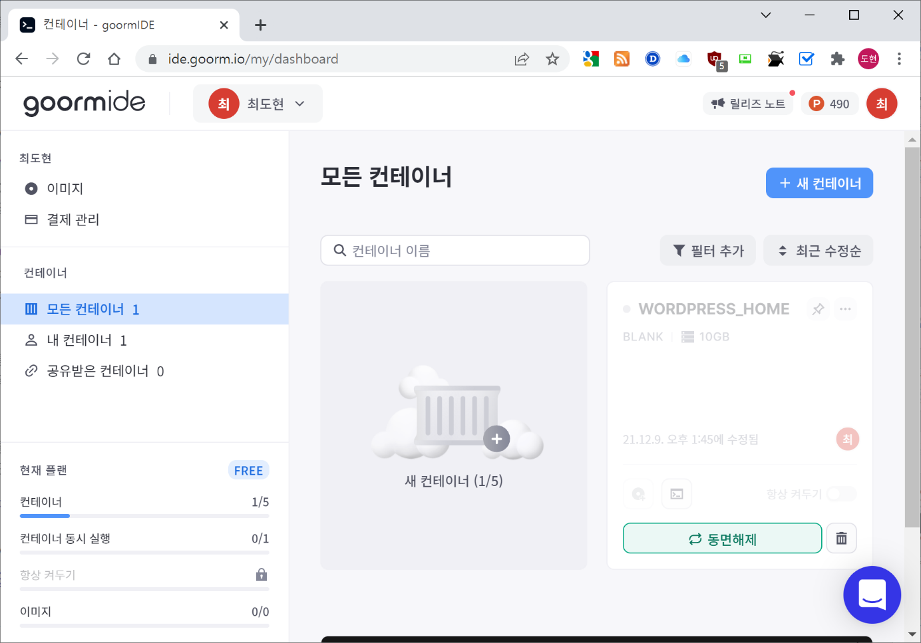
대시 보드 확인
상단의 IDE 클릭 → 콘솔로 가기 → 대시보드 확인

Slide 7
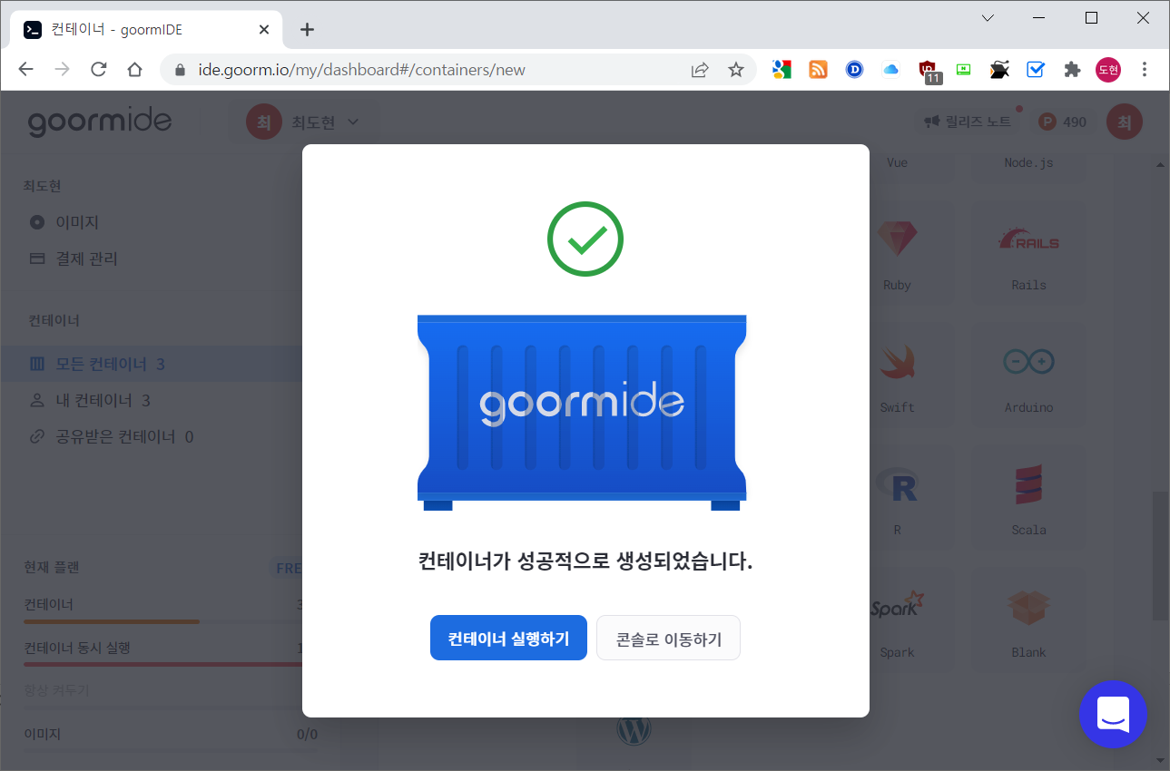
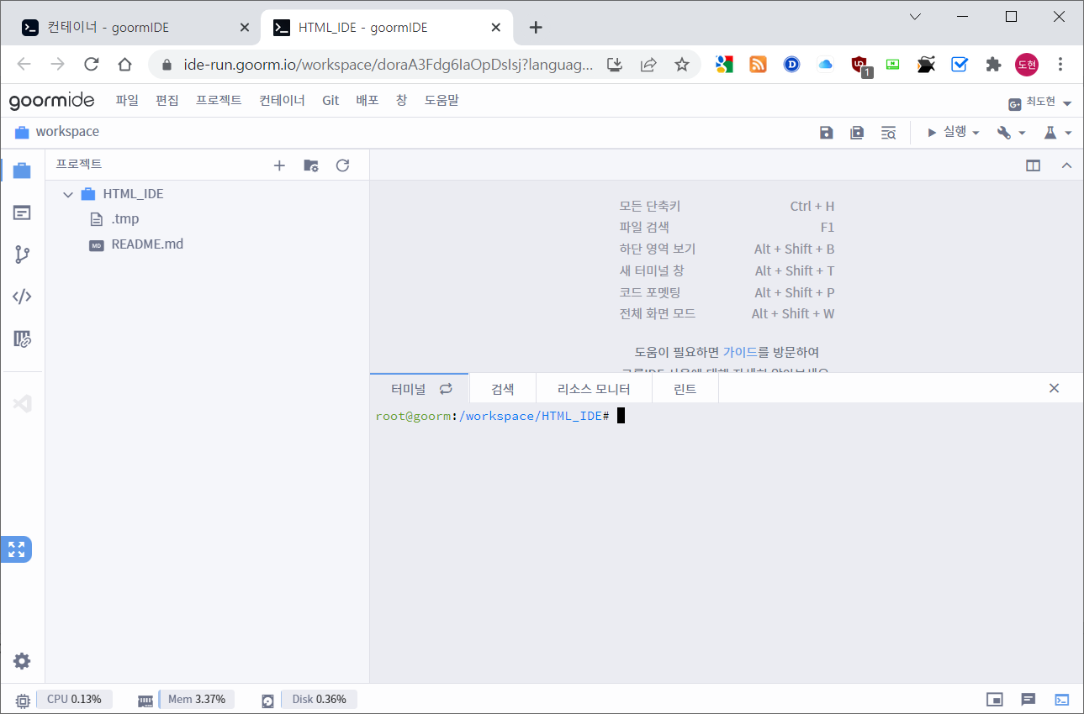
컨테이너 실행하기
생성완료 → 컨테이너 실행하기 → 메인화면 확인(준비 완료!)
컨테이너 정보 : 개인 접속 주소 확인 가능

Slide 8
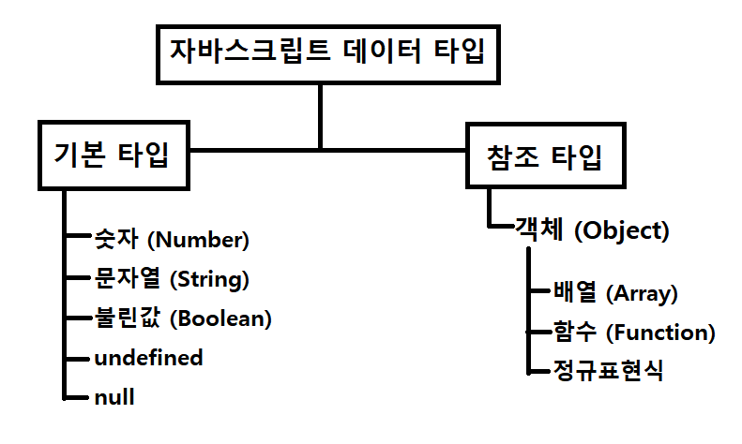
자바스크립트 문법 – 데이터 타입
JS의 데이터 타입 종류
기존 C, C++과 차이점 : 타입 지정 없음
JS 폴더에 파일 생성
임시로 data_type.js 를 생성 후 작성한다.
head에 파일을 연동합니다.
대표 : 정수/소수, 문자열, bool 타입
직접 선언해서 값을 확인해보자.
f12 개발자 모드에서
undefi 와 empty는 반드시 직접 값 확인
참고 : typeof 값 (데이터 타입 확인)
let number = 5;
let str = ‘문자열 입력’; // “ “도 묶음 가능
let prime = 1.5123;
let is_ok = true; // 참
let is_not = false; // 거짓
let undefi; // 변수 이름만, 초기화 x
let empty = null; // 비어 있음
console.log(undefi, empty); // 여러 개 출력

Slide 9
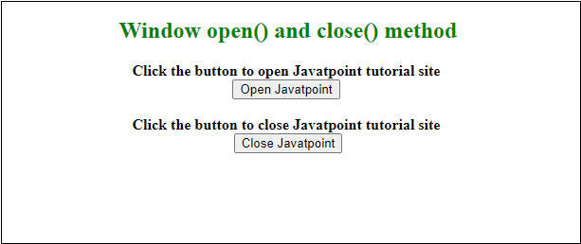
꾸글.com – 팝업창(날짜 출력)
날짜 데이터를 출력하는 팝업창을 띄우자.
프로젝트 폴더에 pop_up 폴더를 생성한다.
pop_up.html을 추가한다.
새로운 .html 파일이다. 팝업창!!
기본 html 문서 구조와 동일하다.
Js 폴더 안에 pop_up.js를 작성한다.
참고 : 가로 400, 세로 300, 위 10, 왼쪽 10 여백
윈도우.open() 함수는 창을 열거나 닫는(.close) 전용 함수이다.
<!DOCTYPE html>
<html>
<head>
<meta charset="UTF-8">
<title>팝업창 테스트</title>
</head>
<body>
<h1>팝업창 확인</h1>
</body>
</html>
function popup() {
window.open("popup.html", "팝업테스트", "width=400, height=300, top=10, left=10");
}

Slide 10
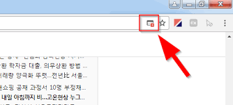
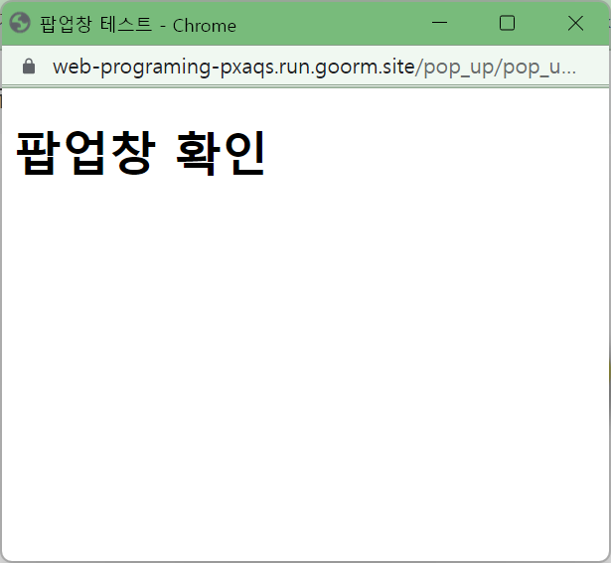
꾸글.com – 팝업창(날짜 출력)
팝업창은 보통 메인페이지에 접속하면 띄워진다.
Index.html 의 <body> 태그를 수정한다.
Html 문서 로드 시 팝업 함수 호출하는 코드이다.
웹 사이트를 실행하여 팝업창을 확인한다.
기본 팝업창은 차단되어 있다. (마우스 클릭하여 직접 허용)
팝업창 메시지 확인
날짜 데이터를 출력을 추가해보자.
기존 pop_up.js를 수정하자. (ppt 다음페이지)
<body onload="pop_up();">

Slide 11
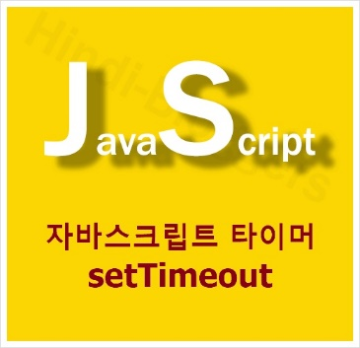
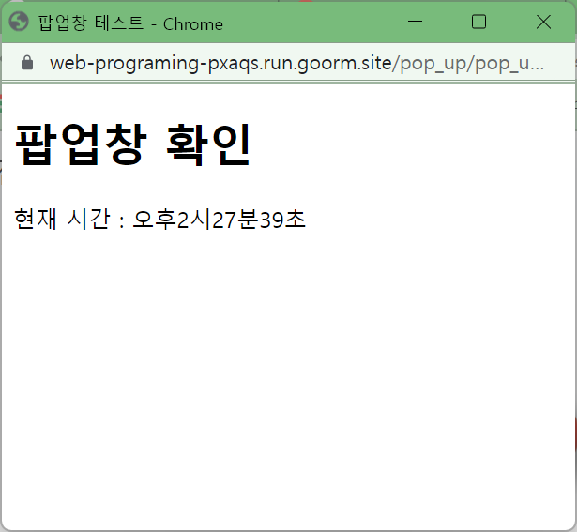
꾸글.com – 팝업창(날짜 출력)
날짜를 출력하는 함수를 추가 작성한다.
함수 자신을 1초 마다 갱신, pop_up.html도 수정한다.
function show_clock(){
let currentDate = new Date(); // 날짜 객체 생성
let divClock = document.getElementById('divClock');
let msg = "현재 시간 : ";
if(currentDate.getHours()>12){ // 12시 보다 크면 오후 아니면 오전
msg += "오후";
msg += currentDate.getHours()-12+"시";
}
else {
msg += "오전";
msg += currentDate.getHours()+"시";
}
msg += currentDate.getMinutes()+"분";
msg += currentDate.getSeconds()+"초";
divClock.innerText = msg;
if (currentDate.getMinutes()>58) { //정각 1분전 빨강색 출력
divClock.style.color="red";
}
setTimeout(show_clock, 1000); //1초마다 갱신
}
<!DOCTYPE html>
<html>
<head>
<meta charset="UTF-8">
<title>팝업창 테스트</title>
<script type="text/javascript" src="../js/pop_up.js" defer></script>
</head>
<body onload="show_clock();">
<h1>팝업창 확인</h1>
<div id="divClock" class="clock">
</body>
</html>

Slide 12
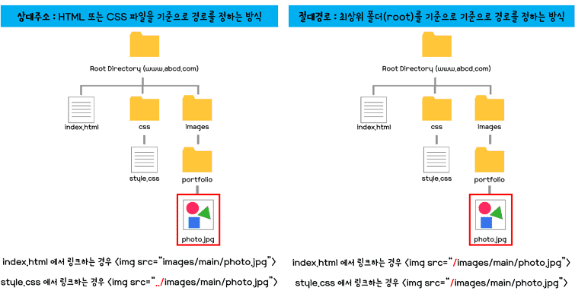
잠깐! 절대 경로와 상대경로
두 경로 방식과 특징을 이해하자.
base 주소 지정 하면 좀 쉬운 경로를 사용할 수 있다.
앞서 예제의 경로 지정 참고
pop_up.html은 팝업 폴더 안에 있다.
Js 파일과 동일한 위치가 아니다.
pop_up.js은 js 폴더 안에 있다.
메인 페이지에서 pop_up을 로딩해도 팝업 창에서 자동 로드되지 않는다.
각 html 페이지는 js를 각자 로드한다.
즉, 항상 base 주소에 의존할 순 없다.
때에 따라서 두 가지 방식을 모두 사용

Slide 13
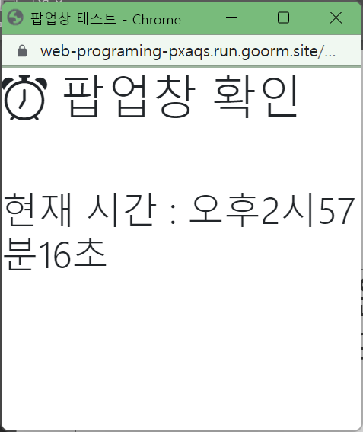
꾸글.com – 팝업창 디자인 수정
현재 팝업창은 부트스트랩이 적용되지 않았다.
Index.html의 코드를 재활용 한다. (복사/붙여넣기 한다.)
아이콘과 글씨 관련 스타일 적용
<!DOCTYPE html>
<html>
<head>
<meta charset="UTF-8">
<meta name="viewport" content="width=device-width, initial-scale=1">
<title>팝업창 테스트</title>
<script type="text/javascript" src="../js/pop_up.js" defer></script>
<link rel="stylesheet" href="https://cdn.jsdelivr.net/npm/bootstrap-icons@1.10.3/....생략>
<link href="https://cdn.jsdelivr.net/npm/bootstrap@5.2.3/dist/css/bootstrap.min.css" …..생략>
<script src="https://cdn.jsdelivr.net/npm/bootstrap@5.2.3/dist/js/bootstrap.bundle.min.js“….생략</script>
</head>
<body onload="show_clock();">
<h1 class="display-1"><i class="bi bi-alarm"></i> 팝업창 확인<br><br></h1>
<h1 class="display-4"><div id="divClock" class="clock"></div></h1>
</body>
</html>

Slide 14


꾸글.com – 마우스 호버
메인 이미지 호버 기능을 추가한다.
index.html을 수정한다.
이미지 태그 속성 직접 구현 방식(this : 객체 자신 참조)
구글 이미지를 2개 다운로드. (그림)
검색어는 google logo 272x92
img 폴더에 2개 모두 업로드합니다.
둘 다 파일명을 잘 확인합니다.
JS 폴더에 파일 생성
임시로 hover.js 를 생성 후 작성한다.
head에 파일을 연동한다.
생략….. alt="구글이미지“ onmouseover="over(this)" onmouseout="out(this)“>
function over(obj) {
obj.src="img/그림이름.png";
}
function out(obj) {
obj.src="img/그림이름.png";
}

Slide 15
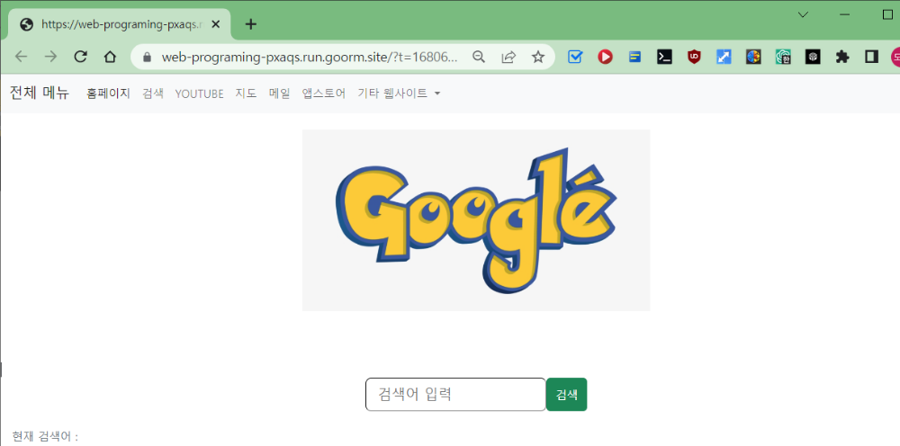
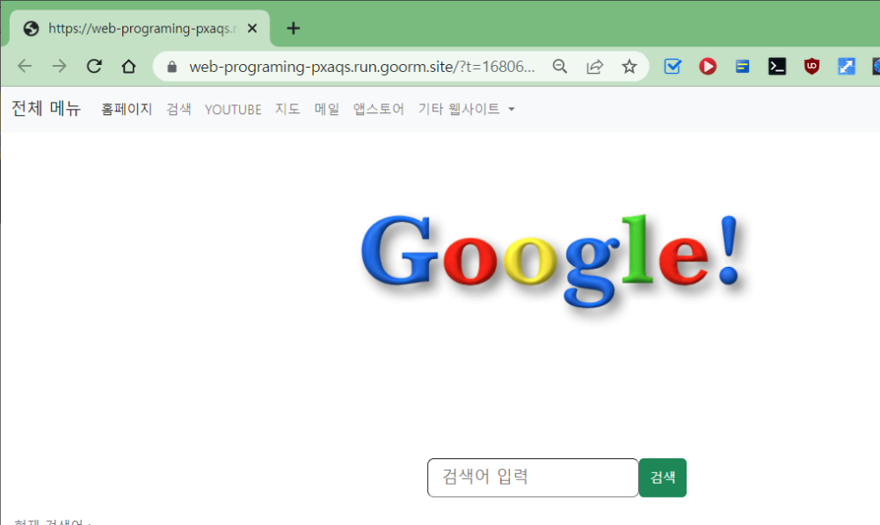
꾸글.com – 마우스 호버
웹 브라우저 메인 이미지 변화 확인
기본 메인 화면 이미지, 마우스 호버 이미지 확인
현재 메인 이미지는
div 태그 영역 내 사이즈가 자동 조정됨
크기 xxx px 값을 500 ~ 800 정도 조정해보자.
이미지 호버 스크립트가 px 사이즈내 전환됨
div가 없으면 사이즈가 따로 놀음

Slide 16
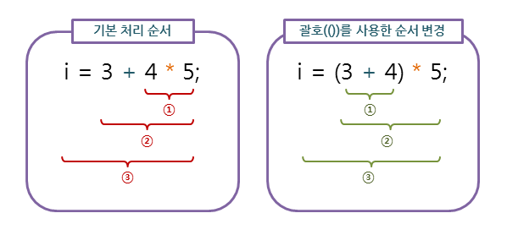
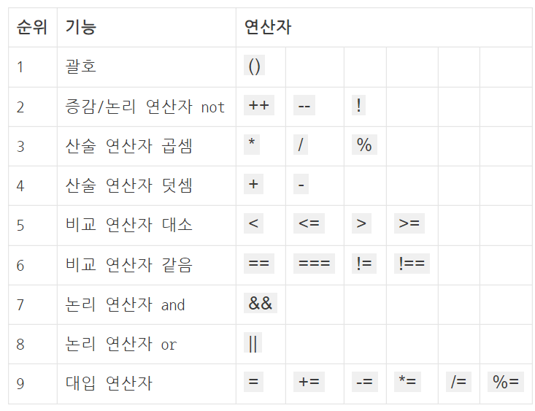
자바스크립트 문법 – 다양한 연산자
기본 연산자
괄호, 증감, 논리, 산술, 논리
연산자 우선순위가 존재한다. ( ) 괄호 사용 추천
비교 연산자
일반적 : >, <, ==
===(데이터 타입까지 검사 : 엄격 strict)
Nullish 연산자 ??
확실히 값이 있는지 검사
console.log(a ?? b) – a가 null이거나 undefi 인 경우 b

Slide 17

꾸글.com – 문자열 검사
검색창이 빈 경우 검색이 되지 않도록 검사한다.
index.html을 수정합니다.
기존 form 태그를 수정합니다. (id와 동작 부분)
기존 search.js를 다시 수정한다.
폼의 실행을 JS 내에서 조건(IF문) 실행한다.
<form id="form_main" action="https://www.google.co.kr/search" method="GET" target="_blank" onsubmit="return false">
생략…
let search_str = document.querySelector("#search_txt");
if(search_str.value.length === 0){ // 문자 길이, 엄격한 비교
alert("검색어가 비었습니다. 입력해주세요");
}
else{
alert("검색을 수행합니다!");
let text = document.getElementById("search_message").innerHTML = search_str.value;
document.querySelector("#form_main").submit();
}
}
차이점 구분하기
= 대입연산자
== 일반적 값만 비교
=== 값 + 자료형 비교

Slide 18
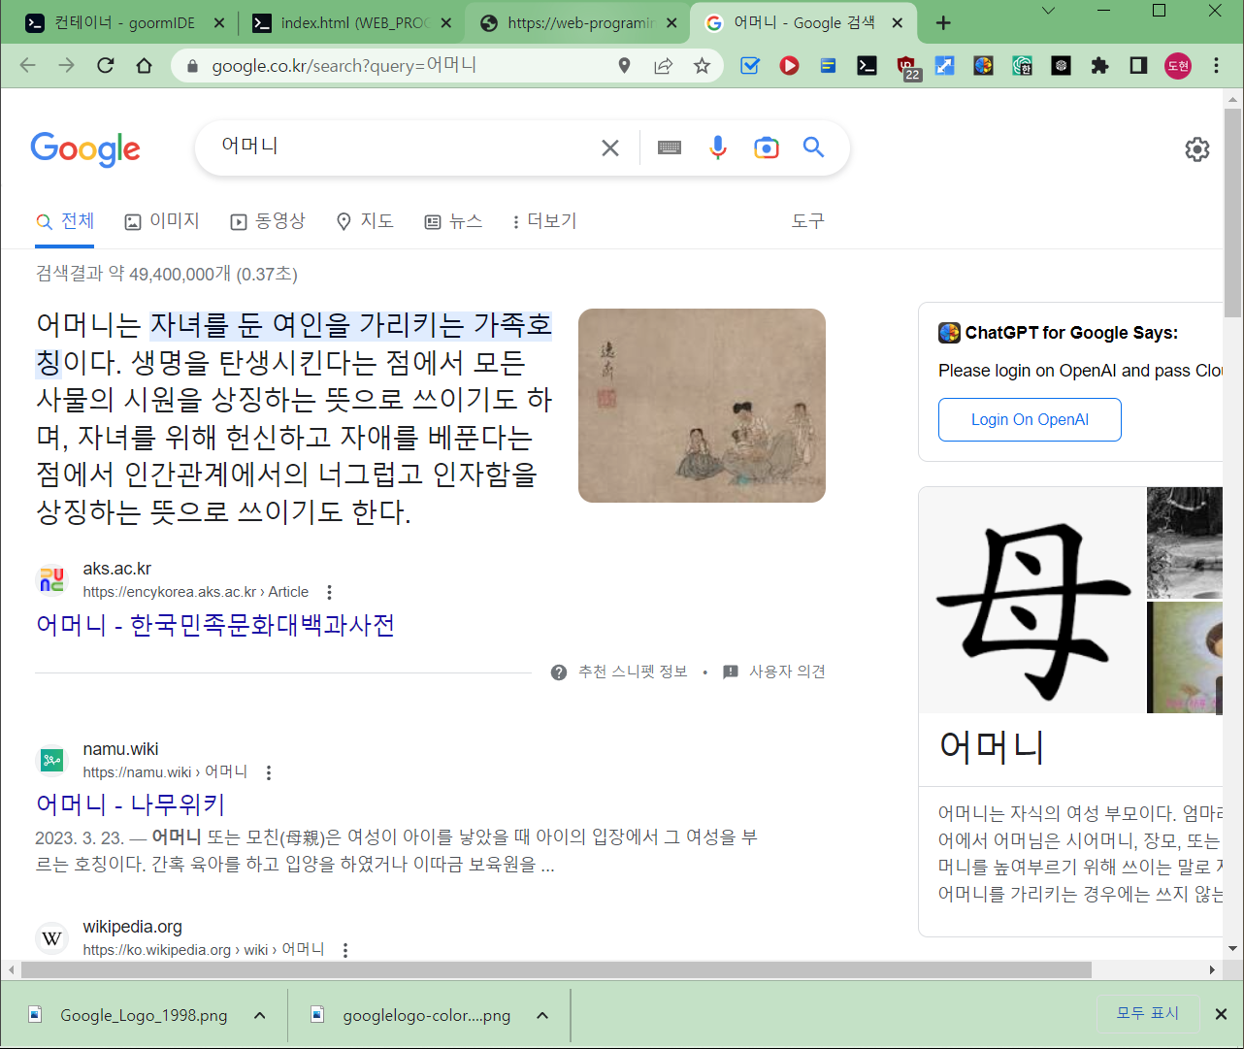
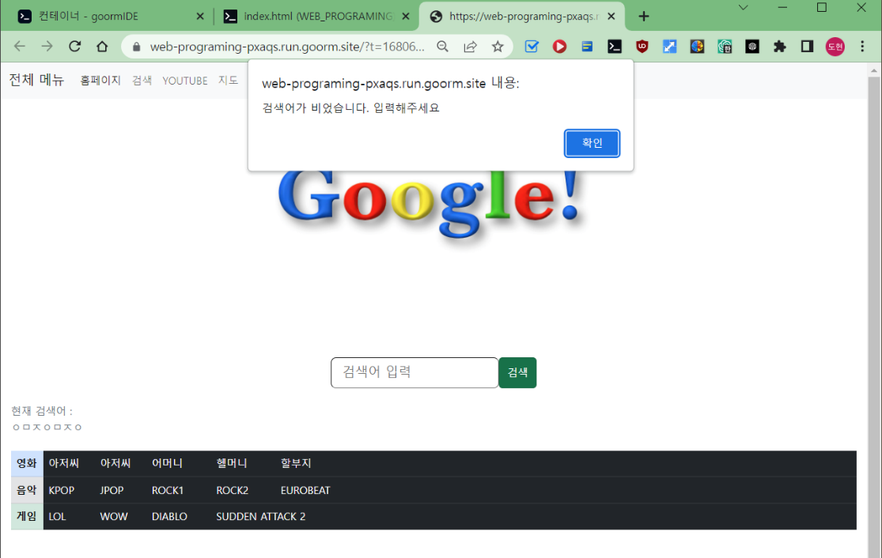
꾸글.com – 문자열 검사
웹 브라우저 검색 창 동작 확인
검색어 없이 클릭
검색어를 입력하고 클릭

Slide 19
6주차 응용 문제 풀기 – x분~
검색하면 비속어(입력 데이터)를 필터링 한다.
기존 search.js에 검사 함수를 수정한다.
현재 기능은 공백만을 감지한다.
필터링 기능을 추가하자.
검색 제한 단어(문자열 상수)를 3개 선언해서 미리 초기화한다.
폼의 실행을 JS 내에서 조건(IF문) 실행한다.
단어와 같으면(값을 비교) 검색을 중단(FORM 실행 X)한다.
실습 결과 확인 – Q / A
동일하게 동작함, 검색어 차단됨

Slide 20


코드 살펴보기 – HTML
그룸 IDE 내 소스 코드 확인
코드 정리 및 확인
https://prettydiff.com/?m=beautify
오늘 실습 내용 깃 허브 업로드
readme.md 파일 수정
## 2023년 4월 12일 6주차 홈페이지 수정 완료
업로드 후 서버 저장소 메인화면 확인!
https://github.com/

Slide 21
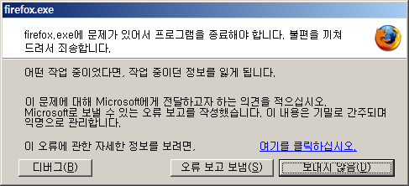

잠깐! 서버를 정상 종료하자.
현재 그룸 ide에서 제공하는 터미널창
로컬이 아니다. 실제 서버는 컴퓨터에 없다.
즉, 원격 터미널창이다.
정상 종료하지 않으면 문제 발생 가능
정상 종료하지 않으면….
서버가 가끔 죽어버린후, 부팅이 안된다.
실습 내용 복구 힘듬, 무료 버전이라 복사 안됨
종료 명령어 입력 → 컨테이너 나가기 또는 로그 아웃 버튼

Slide 22

주요 정리
기술 트렌드 분석
웹 서비스 관련 이슈
자바스크립트 문법
데이터 타입, 다양한 연산자, 문자열 등
꾸글.COM 기능 추가

